Slide 1
主要内容
计算机网络安全基础
密码学基础及其应用
IP层安全机制IPsec
分布式拒绝服务攻击DDoS防范
Notes:
请注意，本讲并不打算覆盖网络安全的全部研究领域，而是重点介绍目前比较成熟的IPsec框架和研究中比较热的组播和DDoS安全问题。

Slide 2
计算机网络安全基础
计算机网络安全的范畴
计算机网络安全风险
网络安全服务、机制、模型

Slide 3
计算机网络安全的范畴
信息安全（Information security）经历了两次主要的变化
  计算机出现之前，主要靠物理安全和管理政策保护信息的安全性，主要指信息保密。
  计算机出现后，计算机安全（Computer Security ）涉及用计算机相关的自动化工具来保护数据，计算机系统自身的安全保护。
  计算机网络与分布式计算，在信息传输、处理、存储时都离不开安全，涉及传输网络、计算机系统、数据的安全保护。
  计算机网络安全、计算机安全、信息安全已经没有明显的界限。
    举例：计算机病毒、数据安全
Notes:
举例：计算机病毒属于计算机系统安全，但是通过网络传播、并破坏网络；

Slide 4
计算机网络安全的范畴
网络安全主要关注互联网（Internet）安全，包括
  网络环境下计算机系统、计算机网络自身的安全保护。
  基于计算机网络的通信和分布式应用系统的安全保护。

Slide 5
计算机网络安全风险
计算机网络安全保护的对象
计算机网络安全面临的威胁
计算机网络安全攻击的种类

Slide 6






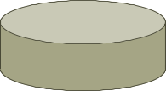
安全保护的对象——资产（Assets）
资产定义
  组织业务开展必需的信息、信息传输和处理系统等资源
资产举例
  计算机系统：硬件, 软件, 外设
  网络设施：路由器、交换机、 拓扑结构信息、信道、带宽
  业务数据、商业计划、工资表、私人信息

Slide 7
计算机网络面临的威胁
系统故障
  电源故障、硬件故障、软件故障
人为的威胁
  误操作
  泄密、窃密、篡改数据
  盗用资源(计算资源, 通信资源, 存储资源)
  拒绝服务(主机, 网络设备, 通信带宽)
  病毒、蠕虫等恶意代码
自然灾害和战争的威胁
  风雨雷电、地震、火灾
  战争等

Slide 8
计算机网络自身的脆弱性
Vulnerabilities： 脆弱性，弱点，缺陷，漏洞
设计阶段的缺陷
实现阶段的漏洞与后门
管理阶段的漏洞与不合理配置

Slide 9
计算机网络自身的脆弱性
Internet设计阶段
  Internet首先应用于研究环境，面向可信的、少量的用户群体，安全问题不是主要的考虑。
  早期的RFC：“Security issues are not discussed in this memo”
  绝大多数协议没有提供必要的安全机制，比如
    缺乏安全的认证机制，比如SMTP, telnet
    明码传输 , 不提供保密性服务

Slide 10
计算机网络自身的脆弱性
实现阶段
  软件越来越复杂、庞大，市场竞争导致很多代码没有经过严格的质量控制
  无意的软件漏洞，如 buffer overflow
  有意的后门，如微软
配置维护阶段
  系统的缺省安装
  弱口令等

Slide 11


主动攻击和被动攻击
被动攻击（Passive Attack）
  窃听：Sniffer , wiretapping, Interception
  流量分析(Traffic analysis)
    通过对通信业务流的观察(出现、消失、总量、方向与频度), 而推断出有用的信息，比如主机的位置，业务的变化等等。
sniffer
源
目的

Slide 12
主动攻击和被动攻击
主动攻击（Active threats）
  阻断（Interruption）
    切断通信路径或端系统，破坏网络和系统的可用性
  篡改（Modification）
    未经授权，修改信息，破坏系统或数据的完整性
源
目的

Slide 13
主动攻击和被动攻击
源
目的
主动攻击
  重演 (Replay)，重放
    捕获一个数据单元，在以后的某个时机重传。
  伪造（Fabrication）
    假冒另一个实体发送信息
  拒绝服务（Denial of Service）
    通过耗尽目标系统的资源（计算资源、通信资源、存储资源）危害目标系统的正常使用。
B

Slide 14
主动攻击和被动攻击
  恶意代码(Malicious Mobile Code)
    病毒(Virus) ，蠕虫(Worm)，特洛伊木马(trojan)
    恶意脚本等( Java Script, Java Applet, Active X等)
  抵赖(repudiation)
    源发抵赖
    交付抵赖

Slide 15
网络安全目标、安全服务和安全机制
安全目标
安全服务
安全服务
安全机制
安全机制
安全机制
安全机制
安全机制
算法、实现
算法、实现
算法、实现
算法、实现

Slide 16
安全目标——CIA
Confidentiality
Integrity
Availability

Slide 17
安全目标——CIA
保密性(Confidentiality)，机密性
  保护信息内容不会被泄露给未授权的实体
  业务数据、网络拓扑、流量都可能有保密性要求
  防止被动攻击

Slide 18
安全目标——CIA
完整性 (Integrity)
  保证信息不被未授权地修改，或者如果被修改可以检测出来。
  防止主动攻击，比如篡改、插入、重放。

Slide 19
安全目标——CIA
可用性(Availability)
  保证资源的授权用户能够访问到应得资源或服务，防止拒绝服务攻击。
  防止对计算机系统可用性的攻击。
  路由交换设备的处理能力、缓冲区。
  链路带宽。

Slide 20
安全服务（Security Services）
Authentication
Confidentiality
Integrity
Non-repudiation
Access control
Availability

Slide 21
安全服务（Security Services）
认证服务（Authentication）
  对等实体认证（Peer authentication）
    确保参与通信的实体的身份是真实的
    面向连接的应用
  数据源发认证（Data original authentication）
    收到的信息的确来自它所宣称的来源
    面向无连接的应用

Slide 22
安全服务（Security Services）
保密服务（Confidentiality）
  连接保密服务与无连接保密服务
  保密粒度：
    流(stream)、消息(message)、选择字段(field)
  信息流保密(Traffic )

Slide 23
安全服务（Security Services）
数据完整性保护（Integrity）
  面向连接、无连接的完整性保护
  保护粒度：
    流(stream)、消息(message)、选择字段(field)
  两种实现方式
    访问控制：未授权者无法修改信息。
    消息验证码（MAC）：如，密码散列函数。

Slide 24







安全服务（Security Services）
访问控制（Access Control ）
  限制实体的访问权限，通常是经过认证的合法的实体。
  标识与认证是访问控制的前提。

Slide 25
安全服务（Security Services）
可用性（Availability）
  资源冗余（备份）
  灾难恢复
抗抵赖（Non-repudiation）
  源发抗抵赖
  交付抗抵赖

Slide 26
安全机制
加密机制（密码机制）
  可以支持数据保密性、完整性等多种安全服务
  算法可以是可逆的，也可以是不可逆的
数字签名机制
  签名：使用签名者独有的私有信息
  验证：使用公开的信息和规程

Slide 27
安全机制（续）
访问控制机制
  实体必须经过认证
  访问控制可以基于以下手段：
    集中的授权信息库
    主体的能力表
    客体的访问控制链表
    主体和客体的安全标签或安全级别
    路由、时间、位置等
  可以用在源点、中间、或目的节点

Slide 28
安全机制（续）
数据完整性机制
  单个数据单元
  数据单元序列
    序列号
    时间戳

Slide 29
安全机制（续）
认证交换机制（Authentication Exchange）
  用于认证交换的技术
    认证信息，如口令
    密码技术
    被认证实体的特征
  为防止重放攻击，常与以下技术结合使用
    时间戳
    两次或三次握手
    数字签名

Slide 30
安全机制（续）
通信业务流填充
路由控制
  路由能动态地或预定地选取, 以便只使用物理上安全的子网、中继站或链路。
  在检测到持续的操作攻击时, 端系统可希望指示网络服务的提供者经不同的路由建立连接。
  带有某些安全标记的数据可能被安全策略禁止通过某些子网、中继或链路。连接的发起者(或无连接数据单元的发送者)可以指定路由选择说明,由它请求回避某些特定的子网络、链路或中继。

Slide 31
安全机制（续）
公证机制
  有关在两个或多个实体之间通信的数据的性质, 如完整性、原发、时间和目的地等能够借助公证机制而得到确保。
  这种保证是由第三方公证人提供的。公证人为通信实体所信任, 并掌握必要信息以一种可证实方式提供所需的保证。
  每个通信实例可使用数字签名、加密和完整性机制以适应公证人提供的服务。当这种公证机制被用到时, 数据便在参与通信的实体之间经由受保护的通信和公证方进行通信。

Slide 32
安全机制（续）
普适性安全机制
  安全标签 (security labels)
  事件检测 (event detection)
  审计跟踪 (security audit trail)
  安全恢复 (security recovery)

Slide 33
OSI安全体系结构（ISO 7498-2）
功能层
应用层
表示层
会话层
传输层
网络层
链路层
物理层
安全机制
认证服务
访问控制
加密机制
访问控制机制
数据完整性机制
数字签名机制
认证交换机制
业务流填充机制
路由控制机制
公证机制
普适性机制
数据完整性
数据保密性
抗抵赖
安全服务

Slide 34
主要内容
计算机网络安全基础
密码学基础及其应用
IP层安全机制IPsec
分布式拒绝服务攻击DDoS防范

Slide 35
密码学基础及其应用
密码学的基本概念
对称密钥密码算法
公开密钥密码算法
单向散列算法
公钥基础设施

Slide 36
密码学的历史
古罗马：Caesar 密码
密码本
ABCDEFGHIJKLMNOPQRSTUVWXYZ
密文
DEFGHIJKLMNOPQRSTUVWXYZABC
明文
Caesar was a great soldier
密文
Fdhvdu zdv d juhdw vroglhu
CAESAR 密码 ： c=( m+ 3) Mod 26

Slide 37
密码学的历史（Cont.）
美国南北战争
明文：Can you understand
codtaueanurnynsd
密文：
输入方向
输出方向
C | A | N | Y
O | U | U | N
D | E | R | S
T | A | N | D

Slide 38
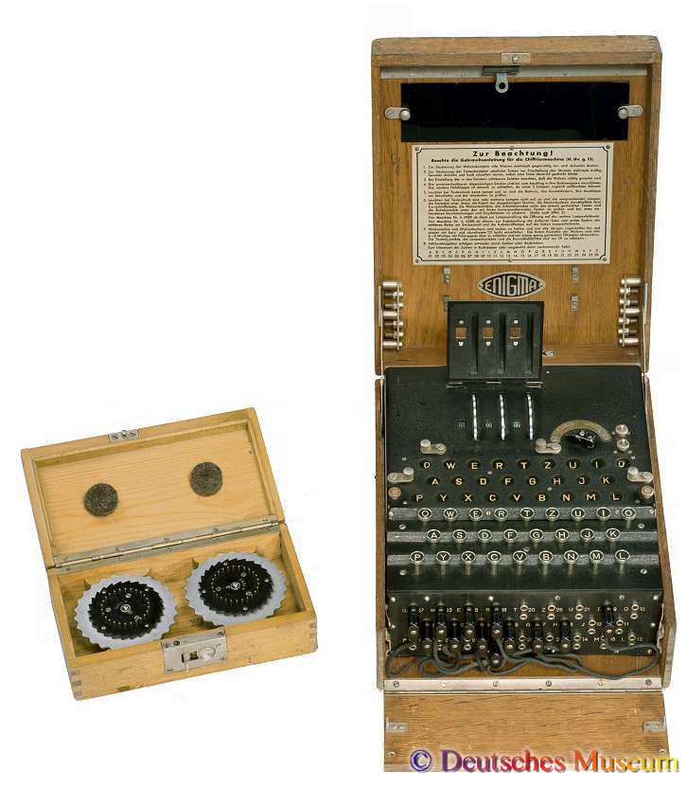
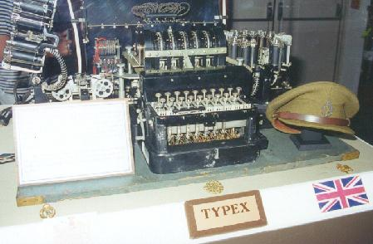
密码学的历史(Cont.)
转轮密码机ENIGMA，由Arthur Scherbius于1919年发明，4 轮ENIGMA在1944年装备德国海军.
英国的TYPEX打字密码机，是德国3轮ENIGMA的改进型密码机。它在英国通信中使用广泛，且在破译密钥后帮助破解德国信号。

Slide 39
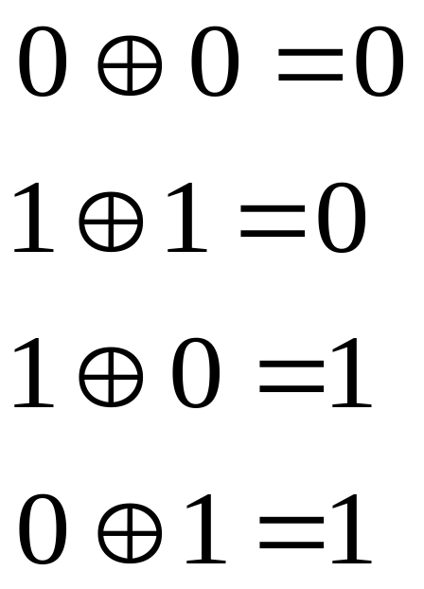
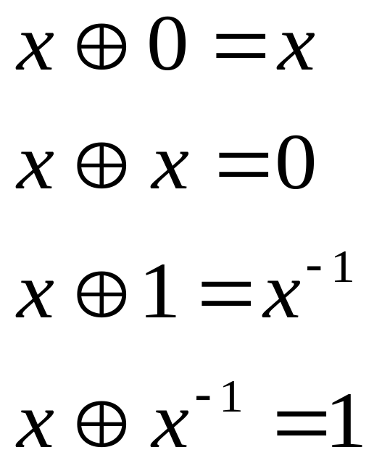
一个简单的加密算法—异或

Slide 40
一个简单的加密算法—异或
异或
异或运算（不带进位加法）：
明文: 0 0 1 1
加密： 密钥: 0 1 0 1
密文： 0 1 1 0
C=P K
密文： 0 1 1 0
解密： 密钥： 0 1 0 1
明文： 0 0 1 1
P=C K
已知明文、密文，怎样求得密钥？
K=C P
只知道密文，如何求得明文和密钥？

Slide 41
密码学的基本概念
密码学基本模型
Key
Key
发送方
plaintext
ciphertext
plaintext
接收方
Encryption
Decryption
不安全信道
加密：c= E_{K} (m)
密码分析
（Cryptanalysis）
解密：m= D_{K} (c)

Slide 42
密码学的基本概念（Cont.）
密码编码(Cryptography)：通过信息编码使信息保密
密码分析(Cryptanalysis)：用分析方法解密信息
基本术语
  明文(plain text)，密文(cipher text)
  加密(encrypt, encryption)，解密(decrypt, decryption)
  密码算法(Algorithm)，密码(Cipher):用来加密和解密的数学函数
  c=E(m), m=D(c) , D(E(m))= m
  密钥(Key): 密码算法中的一个变量
  c=E_{Ke}(m), m=D_{Kd}(c) , D_{Kd}(E_{Ke}(m))= m

Slide 43
密码编码（Cryptography）
把明文转换成密文的两种操作
  代替：each element in the plaintext is mapped into another element
  换位：elements in the plaintext are rearranged
密钥的数量
  Symmetric , secret key , conventional encryption
  Asymmetric , two-key, public key encryption
对明文加密的方式
  Block cipher processes
  Stream cipher

Slide 44
Block vs Stream Ciphers
block ciphers process messages in into blocks, each of which is then en/decrypted
like a substitution on very big characters
  64-bits or more
stream ciphers process messages a bit or byte at a time when en/decrypting
many current ciphers are block ciphers
hence are focus of course
Notes:
Block ciphers work a on block / word at a time, which is some number of bits. All of these bits have to be available before the block can be processed. Stream ciphers work on a bit or byte of the message at a time, hence process it as a “stream”.

Slide 45
古典密码和现代密码
古典密码
  代替密码 (Substitution Cipher)
  换位密码 (Transposition Cipher)
  代替密码与换位密码的组合
古典密码（受限密码）的缺陷
  密码体制的安全性在于保持算法本身的保密性
  受限算法的缺陷
    不适合大规模使用
    不适合较大的或者人员变动较大的组织
    用户无法了解算法的安全性

Slide 46
古典密码和现代密码（Cont.）
现代密码算法
  把算法和密钥分开
  密码算法可以公开，密钥保密
  密码系统的安全性在于保持密钥的保密性
密钥分配（秘密信道）
k
k
c= E_{k} (m)
m= E_{k} (c)
接收方
发送方
加密
E
解密
D
m
m
密码分析

Slide 47
对称密码算法和非对称密码算法
对称密钥密码算法，又称传统密码算法、秘密密钥密码算法
  加密和解密使用相同的密钥 Ke =Kd
  常用算法：DES, IDEA, Blowfish, RC2等
优点
  加密速度快，便于硬件实现和大规模使用
缺点
  密钥分配：必须通过保密的信道
  密钥个数：n（n-1）/2
  无法用来签名和抗抵赖（没有第三方公证时）

Slide 48
对称密码和非对称密码（Cont.）
非对称密码，又称公开密钥密码算法
  加密和解密使用不同的密钥（K_{p}, K_{s})，把加密密钥公开，解密密钥保密： c= E_{Kp}(m) , m=D_{Ks} (c)
  常用算法：RSA, DSA, 背包算法，ElGamal , 椭圆曲线等
优点：
  密钥分配：不必保持信道的保密性
  密钥个数：n pair
  可以用来签名和抗抵赖
缺点
  加密速度慢，不便于硬件实现和大规模使用

Slide 49
密码分析(Cryptanalysis)
在未知密钥的前提下，从密文恢复出明文、或者推导出密钥，对密码进行分析的尝试。
攻击方法分类（根据已知信息量的多少）
  唯密文攻击(Ciphertext only）
  已知明文攻击(Known plaintext)
  选择明文攻击(Chosen Plaintext)
  选择密文攻击(Chosen Ciphertext)
  选择密钥攻击(Chosen Text)

Slide 50
Types of Cryptanalytic Attacks
ciphertext only
  only know algorithm / ciphertext, statistical, can identify plaintext
known plaintext
  know/suspect plaintext & ciphertext to attack cipher
chosen plaintext
  select plaintext and obtain ciphertext to attack cipher
chosen ciphertext
  select ciphertext and obtain plaintext to attack cipher
chosen text
  select either plaintext or ciphertext to en/decrypt to attack cipher

Slide 51
密码分析
Success in dealing with unknown ciphers is measured by these four things in the order named, perseverance, careful methods of analysis, intuition, luck. The ability at least to read the language of the original text is very desirable but not essential.
  Parker Hitt ‘‘ 军事密码破译指南’’ 的开场白
毅力、审慎的分析方法、直觉、运气。

Slide 52
密码分析
密码算法的安全性
  破解算法的代价大于加密数据本身的价值
  破解算法的时间超过了信息的生命期
Average Time Required for Exhaustive Key Search
Key Size (bits) | Number of Alternative Keys | Time required at 10⁶ Decryption/µs
32 | 2³² = 4.3 x 10⁹ | 4.3 milliseconds
56 | 2⁵⁶ = 7.2 x 10¹⁶ | 20 hours
128 | 2¹²⁸ = 3.4 x 10³⁸ | 5.4 x 10¹⁸ years
168 | 2¹⁶⁸ = 3.7 x 10⁵⁰ | 5.9 x 10³⁰ years

Slide 53
密码技术的主要用途
数据保密—数据加密/解密
  数据加密（存储和传输）
认证技术
  实体身份认证
  数据源发认证
信息完整性保护
  数据在传输过程中没有被插入、篡改、重发。
数字签名和抗抵赖（Non-repudiation ）
  源发抗抵赖
  交付抗抵赖

Slide 54
对称密钥算法简介
加密和解密使用相同的密钥：K_{E}=K_{D}
密钥必须使用秘密的信道分配
密钥分配（秘密信道）
k
k
发送方
c= E_{k} (m)
m= D_{k} (c)
接收方
加密
E
解密
D
m
m

Slide 55
对称密钥算法简介(Cont.)
常用对称密钥密码算法
  DES (Data Encryption Standard )及其各种变形
  IDEA (International Data Encryption Algorithm)
  RC2, RC4, RC5，
  AES(Advanced Encryption Standard)
  CAST-128
  Blowfish

Slide 56
DES算法原理
IBM 公司，70年代初提出
DES是一种对称密钥算法，密钥长度为56bits (加上奇偶校验，通常写成64bits)
是一种分组加密算法，64 bits为一个分组
使用标准的算术和逻辑运算

Slide 57
DES 加密过程
首先把明文分成以64 bit为单位的块m，对于每个m, 执行如下操作
DES(m)=IP⁻¹ • T₁₆ • T₁₅ •..... T₂ • T₁ • IP(m)
  初始置换， IP
  16轮迭代，T_{i} , i=1,2,…16
  末置换，IP⁻¹

Slide 58
DES算法概要
Plaintext
64bits
Initial Permutation
Permuted Choice₁
Roud₁
Permuted Choice₂
Left Circular Shift
Roud₂
Permuted Choice₂
Left Circular Shift
Round₁₆
Permuted Choice₂
Left Circular Shift
IP⁻¹
ciphertext
64bits

Slide 59
初始置换（IP）
初始置换（IP）
M=m₁m₂,……m₆₂m₆₃,m₆₄
58 | 50 | 42 | 34 | 26 | 18 | 10 | 2
60 | 52 | 44 | 36 | 28 | 20 | 12 | 4
62 | 54 | 46 | 38 | 30 | 22 | 14 | 6
64 | 56 | 48 | 40 | 32 | 24 | 16 | 8
57 | 49 | 41 | 33 | 25 | 17 | 9 | 1
59 | 51 | 43 | 35 | 27 | 19 | 11 | 3
61 | 53 | 45 | 37 | 29 | 21 | 13 | 5
63 | 55 | 47 | 39 | 31 | 23 | 15 | 7
IP(M)
M’=m₅₈m₅₀,……m₂₃m₁₅,m₇

Slide 60
一轮迭代
32 bits
32 bits
L_{i-1}
R_{i-1}
E-盒置换
48
K_{i} ( 48bits)
f
S-盒代替
32
P-盒置换
L_{i}＝R_{i-1}
R_{i}=L_{i-1} f (R_{i-1} ,K_{i} )
32 bits
32 bits

Slide 61
扩展置换(E)
将Ri从32位扩展到48位
目的：输入的一位影响下一步的两个替换，使得输出对输入的依赖性传播得更快，密文的每一位都依赖于明文的每一位
1 2 3 4
5 6 7 8
32
48
1 2 3 4
5 6 7 8
1 2 3 4 5 6 7 8 9 10 11 12 13 14 ……46 47 48
32 1 2 3 4 5 4 5 6 7 8 9 8 9…. 31 32 1

Slide 62
S－盒 置换
将48比特压缩成32比特
R_{i-1} (32 bits)
E
48 bits
K_{i} ( 48bits)
S₁
S₂
S₃
S₄
S₅
S₆
S₇
S₈

Slide 63
S－盒 置换
  b₁ b₂ b₃ b₄ b₅ b₆
输入6比特: b₁b₂b₃b₄b₅b₆
输出4比特：S(b₁b₆ , b₂b₃b₄b₅)
S₁
 |  | 0 | 1 | 2 | 3 | 4 | 5 | 6 | 7 | 8 | 9 | 10 | 11 | 12 | 13 | 14 | 15
S1 | 0 | 14 | 4 | 13 | 1 | 2 | 15 | 11 | 8 | 3 | 10 | 6 | 12 | 5 | 9 | 0 | 7
 | 1 | 0 | 15 | 7 | 4 | 14 | 2 | 13 | 1 | 10 | 6 | 12 | 11 | 9 | 5 | 3 | 8
 | 2 | 4 | 1 | 14 | 8 | 13 | 6 | 2 | 11 | 15 | 12 | 9 | 7 | 3 | 10 | 5 | 0
 | 3 | 15 | 12 | 8 | 2 | 4 | 9 | 1 | 7 | 5 | 11 | 3 | 14 | 10 | 0 | 6 | 13
S2 | 0 | 15 | 1 | 8 | 14 | 6 | 11 | 3 | 4 | 9 | 7 | 2 | 13 | 12 | 0 | 5 | 10
 | 1 | . | . | .. | .. | .. | ..
 | 2
 | 3
举例： S ₁( 100110 ) = 1000

Slide 64
P-盒置换
32比特输入，32比特输出
P-盒的输出：
1 | 2 | 3 | 4 | 5 | 6 | 7 | 8 | 9 |  |  |  |  |  |  |  |  | 30 | 31 | 32
16 | 7 | 20 | 21 | 29 | 12 | 28 | 17 | 1 | 15 | . | . | . | . |  |  | . | 11 | 4 | 25

Slide 65
子密钥的生成
密钥 K, 64 bits
PC-1
28
28
C₀
D₀
LS₁
LS₁
C₁
D₁
PC-2
K₁(48bits)
LS₂
LS₂
C₂
D₂
PC-2
K₂(48bits)
LS₁₆
LS₁₆
C₁₆
D₁₆
PC-2
K₁₆(48bits)

Slide 66
子密钥生成
C_{i}
D_{i}
移位(LS)
移位
压缩置换(PC)
K_{i}
C_{i+1}
D_{i+1}

Slide 67
子密钥生成
拆分：56 bits 的密钥分成两部分，C_{i} , D_{i} ， 各28bits
循环左移：根据迭代的轮数，分别左移一位或两位
1 | 2 | 3 | 4 | 5 | 6 | 7 | 8 | 9 | 10 | 11 | 12 | 13 | 14 | 15 | 16
1 | 1 | 2 | 2 | 2 | 2 | 2 | 2 | 1 | 2 | 2 | 2 | 2 | 2 | 2 | 1
压缩置换（置换选择）：从56bits中选择48bits
14 | 17 | 11 | 24 | 1 | 5 | 3 | 28 | 15 | 6 | 21 | 10
23 | 19 | 12 | 4 | 26 | 8 | 16 | 7 | 27 | 20 | 13 | 2
41 | 52 | 31 | 37 | 47 | 55 | 30 | 40 | 51 | 45 | 33 | 48
44 | 49 | 39 | 56 | 34 | 53 | 46 | 42 | 50 | 36 | 29 | 32

Slide 68
末置换
末置换
初始置换
40 | 8 | 48 | 16 | 56 | 24 | 64 | 32
39 | 7 | 47 | 15 | 55 | 23 | 63 | 31
38 | 6 | 46 | 14 | 54 | 22 | 62 | 30
37 | 5 | 45 | 13 | 53 | 21 | 61 | 29
36 | 4 | 44 | 12 | 52 | 20 | 60 | 28
35 | 3 | 43 | 11 | 51 | 19 | 59 | 27
34 | 2 | 42 | 10 | 50 | 18 | 58 | 26
33 | 1 | 41 | 9 | 49 | 17 | 57 | 25
58 | 50 | 42 | 34 | 26 | 18 | 10 | 2
60 | 52 | 44 | 36 | 28 | 20 | 12 | 4
62 | 54 | 46 | 38 | 30 | 22 | 14 | 6
64 | 56 | 48 | 40 | 32 | 24 | 16 | 8
57 | 49 | 41 | 33 | 25 | 17 | 9 | 1
59 | 51 | 43 | 35 | 27 | 19 | 11 | 3
61 | 53 | 45 | 37 | 29 | 21 | 13 | 5
63 | 55 | 47 | 39 | 31 | 23 | 15 | 7
IP⁻¹(IP(M))=M

Slide 69
DES解密过程
DES解密过程与加密过程完全相似，只不过将16次迭代的子密钥顺序倒过来，即
m = DES⁻¹(c) = IP⁻¹ • T₁•T₂•.....T₁₅ • T₁₆ • IP(c)
可以证明，
  DES ⁻¹(DES (m) )=m

Slide 70
DES的算法模式
电子密码本（Eletronic CodeBook, ECB）
密码分组链（Cipher Block Chaining , CBC）
密文反馈（ Cipher FeedBack , CFB）
输出反馈（Output FeedBack , OFB ）

Slide 71
Electronic Codebook Book (ECB)
message is broken into independent blocks which are encrypted
each block is a value which is substituted, like a codebook, hence name
each block is encoded independently of the other blocks
  C_{i} = DES_{K1} (P_{i})
uses: secure transmission of single values
Notes:
ECB is the simplest of the modes, where each block is en/decrypted independently of all the other blocks, and is used when only a single block of info needs to be sent (eg. a session key encrypted using a master key).

Slide 72
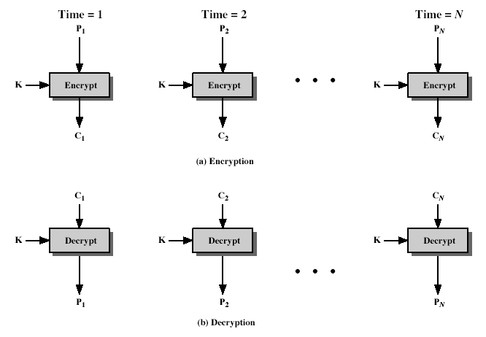
Electronic Codebook Book (ECB)
Notes:
Stallings Fig 3.11

Slide 73
Advantages and Limitations of ECB
repetitions in message may show in ciphertext
  if aligned with message block
  particularly with data such graphics
  or with messages that change very little, which become a code-book analysis problem
weakness due to encrypted message blocks being independent
main use is sending a few blocks of data
Notes:
ECB is not appropriate for any quantity of data, since repetitions can be seen, esp. with graphics, and because the blocks can be shuffled/inserted without affecting the en/decryption of each block.

Slide 74
Cipher Block Chaining (CBC)
message is broken into blocks
but these are linked together in the encryption operation
each previous cipher blocks is chained with current plaintext block, hence name
use Initial Vector (IV) to start process
  C_{i} = DES_{K1}(P_{i} XOR C_{i-1})
  C₋₁ = IV
uses: bulk data encryption, authentication
Notes:
To overcome the problems of repetitions and order independence in ECB, want some way of making the ciphertext dependent on all blocks before it. This is what CBC gives us, by combining the previous ciphertext block with the current message block before encrypting. To start the process, use an Initial Value (IV), which is usually well known (often all 0's), or otherwise is sent, ECB encrypted, just before starting CBC use. CBC mode is applicable whenever large amounts of data need to be sent securely, provided that its available in advance (eg email, FTP, web etc)

Slide 75
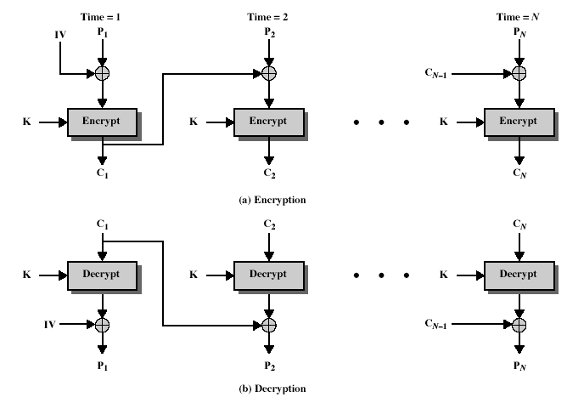
Cipher Block Chaining (CBC)
Notes:
Stallings Fig 3.12

Slide 76
Advantages and Limitations of CBC
each ciphertext block depends on all message blocks
thus a change in the message affects all ciphertext blocks after the change as well as the original block
need Initial Value (IV) known to sender & receiver
  however if IV is sent in the clear, an attacker can change bits of the first block, and change IV to compensate
  hence either IV must be a fixed value (as in EFTPOS) or it must be sent encrypted in ECB mode before rest of message
at end of message, handle possible last short block
  by padding either with known non-data value (eg nulls)
  or pad last block with count of pad size
    eg. [ b1 b2 b3 0 0 0 0 5] <- 3 data bytes, then 5 bytes pad+count
Notes:
CBC is the generally used block mode. The chaining provides an avalanche effect, which means the encrypted message
cannot be changed or rearranged without totally destroying the subsequent data.
One issue is how to handle the last block, which may well not be complete. In general have to pad this block (typically with 0's), and then must recognise padding at other end - may be obvious (eg in text the 0 value should usually not occur), or otherwise must explicitly have the last byte as a count of how much padding was used (including the count). Note that if this is done, if the last block IS an even multiple of 8 bytes, will have to add an extra block, all padding so as to have a count in the last byte.

Slide 77
Cipher FeedBack (CFB)
message is treated as a stream of bits
added to the output of the block cipher
result is feed back for next stage (hence name)
standard allows any number of bit (1,8 or 64 or whatever) to be feed back
  denoted CFB-1, CFB-8, CFB-64 etc
is most efficient to use all 64 bits (CFB-64)
  C_{i} = P_{i} XOR DES_{K1}(C_{i-1})
  C₋₁ = IV
uses: stream data encryption, authentication
Notes:
If the data is only available a bit/byte at a time (eg. terminal session, sensor value etc), then must use some other approach to encrypting it, so as not to delay the info. Idea here is to use the block cipher essentially as a pseudo-random number generator (see stream cipher lecture later) and to combine these "random" bits with the message. Note as mentioned before, XOR is an easily inverted operator (just XOR with same thing again to undo). Again start with an IV to get things going, then use the ciphertext as the next input. As originally defined, idea was to "consume" as much of the "random" output as needed for each message unit (bit/byte) before "bumping" bits out of the buffer and re-encrypting. This is wasteful though, and slows the encryption down as more encryptions are needed. An alternate way to think of it is to generate a block of "random" bits, consume them as message bits/bytes arrive, and when they're used up, only then feed a full block of ciphertext back. This is CFB-64 mode, the most efficient. This is the usual choice for quantities of stream oriented data, and for authentication use.

Slide 78
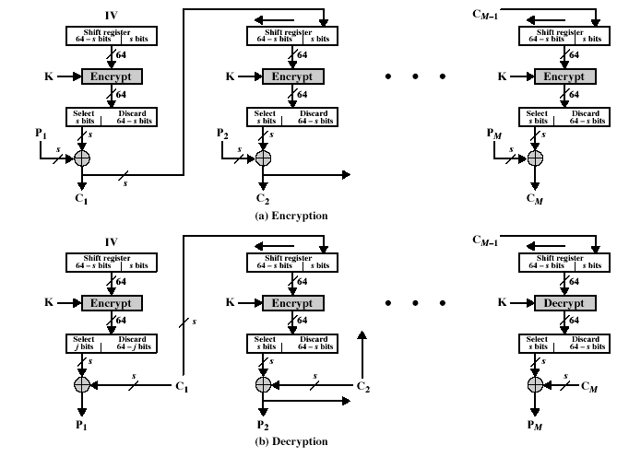
Cipher FeedBack (CFB)
Notes:
Stallings Fig 3.13

Slide 79
Advantages and Limitations of CFB
appropriate when data arrives in bits/bytes
most common stream mode
limitation is need to stall while do block encryption after every n-bits
note that the block cipher is used in encryption mode at both ends
errors propogate for several blocks after the error
Notes:
CFB is the usual stream mode. As long as can keep up with the input, doing encryptions every 8 bytes. A possible problem is that if its used over a "noisy" link, then any corrupted bit will destroy values in the current and next blocks (since the current block feeds as input to create the random bits for the next). So either must use over a reliable network transport layer (pretty usual) or use OFB.

Slide 80
Output FeedBack (OFB)
message is treated as a stream of bits
output of cipher is added to message
output is then feed back (hence name)
feedback is independent of message
can be computed in advance
  C_{i} = P_{i} XOR O_{i}
  O_{i} = DES_{K1}(O_{i-1})
  O₋₁ = IV
uses: stream encryption over noisy channels
Notes:
The alternative to CFB is OFB. Here the generation of the "random" bits is independent of the message being encrypted. The advantage is that firstly, they can be computed in advance, good for bursty traffic, and secondly, any bit error only affects a single bit. Thus this is good for noisy links (eg satellite TV transmissions etc).

Slide 81
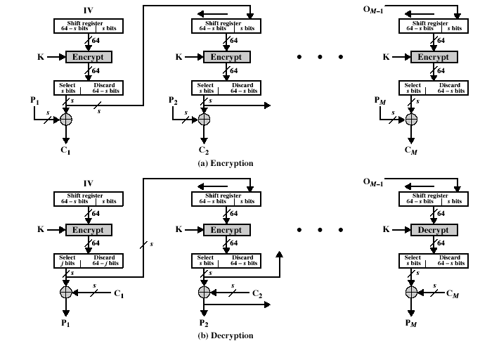
Output FeedBack (OFB)
Notes:
Stallings Fig 3.14

Slide 82
Advantages and Limitations of OFB
used when error feedback a problem or where need to encryptions before message is available
superficially similar to CFB
but feedback is from the output of cipher and is independent of message
a variation of a Vernam cipher
  hence must never reuse the same sequence (key+IV)
sender and receiver must remain in sync, and some recovery method is needed to ensure this occurs
originally specified with m-bit feedback in the standards
subsequent research has shown that only OFB-64 should ever be used
Notes:
Because the "random" bits are independent of the message, they must never ever be used more than once (otherwise the 2 ciphertexts can be combined, cancelling these bits, and leaving a "book" cipher to solve). Also, as noted, should only ever use a full block feedback ie OFB-64 mode.

Slide 83
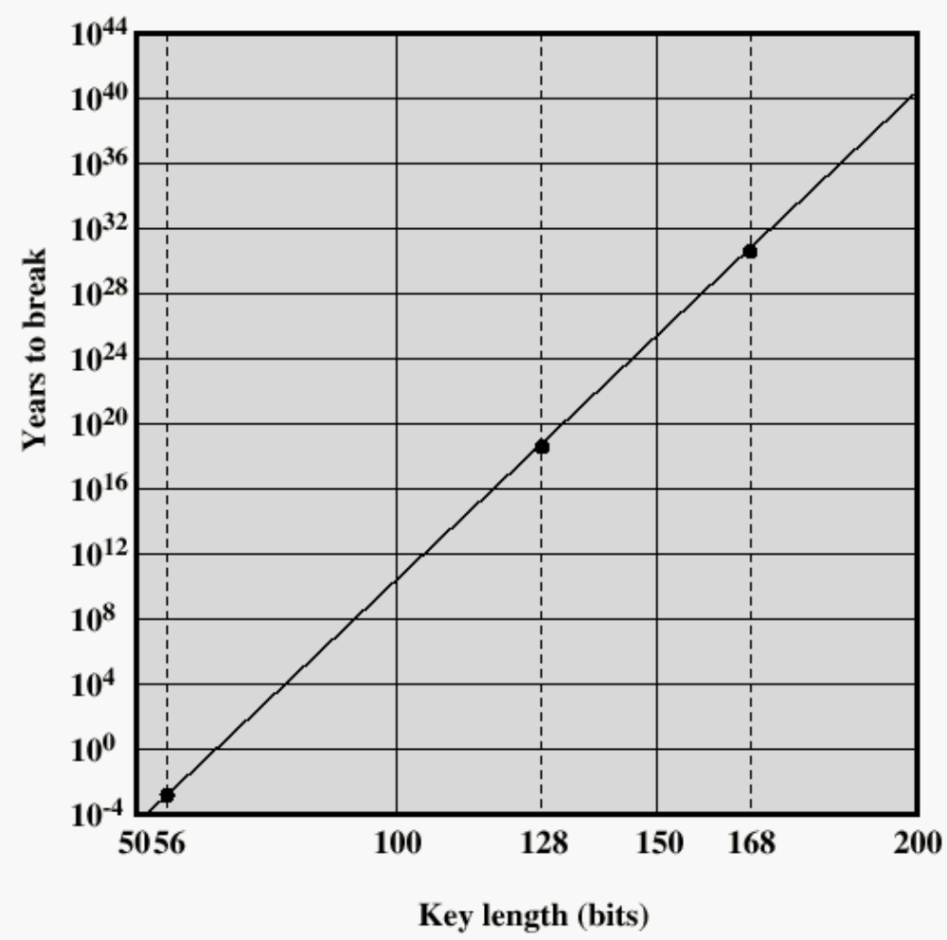
Time to break a code (10⁶ decryptions/µs)

Slide 84
软硬件实现的速度
硬件实现：商业DES芯片或者FPGA实现
  目前可支持500Mb/s以上的加解密速度。
软件实现：
  80486 ， CPU 66Hz, 每秒加密43000个DES分组，336K Bytes/s
  HP 9000/887 ,CPU 125 Hz, 每秒加密196,000个分组，1.53M Bytes/s

Slide 85
IDEA算法简介
1990年，Xuejia Lai(赖学家）,James Massey, International Data Encryption Algorithm
“依我看来，该算法是目前一公开的最好和最安全的分组密码算法” ——《应用密码学》，p226
目前已经最为PGP的一部分

Slide 86
IDEA算法简介（cont.）
分组长度64bits, 密钥长度128bits
同一算法既可以加密，也可用于解密
只需要简单的混合运算
  异或
  模2¹⁶加
  模2¹⁶＋1乘
软件实现IDEA比DES快两倍
安全性：弱密钥有2⁵¹, 1/2⁷⁷
  赢得彩票头等奖并在同一天被闪电杀死的可能性 1/2⁵⁵

Slide 87
其他对称密码算法
算法 | 密钥 长度 | 迭代次数 | 数学操作 | 应用
DES | 56 | 16 | XOR, S-Box | Kerberos,SET
3DES | 112 or 168 | 48 | XOR,S-Box | PGP,S/MIME
IDEA | 128 | 8 | XOR, ＋, × | PGP
BlowFish | 最大448 | 16 | XOR, S-Box,＋
RC5 | 最大2048 | <255 | +,—，XOR
CAST-128 | 40－128 | 16 | +,—，S-Box | PGP

Slide 88
非对称密码算法原理
对称密钥密码系统的缺陷
  密钥必须经过安全的信道分配
  无法用于数字签名
  密钥管理复杂 O(n²)
非对称密钥密码，也称公开密钥密码，由Diffie, Hellman 1976年提出。
使用两个密钥，对于密钥分配、数字签名、认证等有深远影响。
基于数学函数而不是代替和换位，密码学历史上唯一的一次真正的革命。

Slide 89
公钥密码系统的加密原理
每个通信实体有一对密钥（公钥，私钥）。公钥公开，用于加密和验证签名，私钥保密，用作解密和签名。
A向B 发送消息，用B的公钥加密。
B收到密文后，用自己的私钥解密。
A
B
C的公钥
B的公钥
B的私钥
PlainText
加密
算法
cipher
解密
算法
PlainText
任何人向B发送信息都可以使用同一个密钥(B的公钥)加密
没有其他人可以得到B的私钥，所以只有B可以解密。

Slide 90
公钥密码系统的签名原理
A
A的私钥
A的公钥
B
PlainText
加密
算法
cipher
解密
算法
PlainText
A向B 发送消息，用A的私钥加密（签名）
B收到密文后，用A的公钥解密（验证）

Slide 91
公钥密码算法的表示
对称密钥密码
  密钥：会话密钥（Ks）
  加密函数：C= E_{Ks}[P]
  对密文C，解密函数：D_{Ks}[C]，
公开密钥
  (KUa，KRa)
  加密/签名：C= E_{KUb}[P]，E_{KRa}[P]
  解密/验证：P= D_{KRb}[C]，D_{KUa}[C]

Slide 92
数字签名和加密同时使用
A
B
加密
（签名）
加密
解密
解密
（验证）
Y
Z
Y
X
X
KUb
KRb
产生密钥对
KRa
KUa
产生密钥对
  Y = E_{KRa} (X) ，Z= E_{KUb}[Y] = E_{KUb} [ E_{KRa} (X) ]
  Y = D_{KRb} (Z) ，X= D_{KUa}[Y] = D_{KUa} [ D_{KRb} (Z) ]

Slide 93
对公开密钥密码算法的要求
参与方B容易产生密钥对（KUb, KRb）
已知KUb，A的加密操作是容易的：
  C=E_{KUb}(P)
已知KRb，B的解密操作是容易的:
  P=D_{KRb} (C) =D_{KRb} ( E_{KUb} (P) )
已知KUb，求KRb是计算上不可行的；
已知KUb和C, 欲恢复P是计算上不可行的。

Slide 94
公钥密码系统的应用
三种用途：
  加密/解密
  数字签名：发送方用自己的私钥签署报文，接收方用对方的公钥验证对方的签名。
  密钥交换：双方协商会话密钥
算法 | 加密/解密 | 数字签名 | 密钥交换
RSA | Y | Y | Y
Diffie-Hellman | N | N | Y
DSA | N | Y | N

Slide 95
对公钥密码算法的误解
公开密钥算法比对称密钥密码算法更安全？
  任何一种算法都依赖于密钥长度、破译密码的工作量，从抗分析角度，没有一方更优越。
公开密钥算法使对称密钥成为过时了的技术？
  公开密钥很慢，只能用在密钥管理和数字签名，对称密钥密码算法将长期存在。
使用公开密钥加密，密钥分配变得非常简单？
  事实上的密钥分配既不简单，也不有效。

Slide 96
RSA算法简介
Ron Rivest, Adi Shamir , Leonard Adleman (这是三位发明人)
RSA的安全性基于大数分解的难度。
RSA在美国申请了专利（已经过期），在其他国家没有。
RSA已经成了事实上的工业标准，在美国除外。

Slide 97
数论基础
a与b的最大公因数：gcd (a, b)
  gcd(20, 24)=4 , gcd (15, 16)=1
如果gcd(a, b)=1 ，称a与b 互素
模运算 mod
  a= q n +r 0≤r<n ; q=[a/n] ;
  [x] 表示小于或等于x的最大整数
  a=[a/n]n + (a mod n) , r = a mod n
  如果 (a mod n )= (b mod n) ，则称a 与b 模n同余，记为 a ≡ b mod n
  例如， 23 ≡8 mod 5 , 8 ≡1 mod 7

Slide 98
数论基础（续）
模运算对加法和乘法是可交换的、可结合的、可分配的
(a+b) mod n = ((a mod n ) + (b mod n) ) mod n
(a-b) mod n = ( (a mod n) – (b mod n) ) mod n
(a×b) mod n = ( (a mod n )× （b mod n) ) mod n
(a × (b+c) ) mod n = (( a ×b) mod n + (a ×c) mod n) mod n
幂,模运算 mª mod n
m² mod n = (m×m) mod n = (m mod n ) ² mod n
m⁴ mod n = (m² mod n ) ² mod n
m⁸ mod n = ( (m² mod n )² mod n )² mod n
m²⁵ mod n = (m × m⁸ × m¹⁶) mod n

Slide 99
数论基础（续）
欧拉函数ф(n)
  n是正整数， ф(n) 是比n小且与n 互素的正整数的个数
    ф(3)=|{1, 2}| =2
    ф(4)=|{1, 3}| =2
    ф(5)=|{1, 2, 3, 4 }| =4
    ф(6)=|{1, 5}| =4
    ф(7)=|{1, 2, 3, 4, 5, 6}| =6
    ф(10)=|{1, 3, 7, 9}| =4
    ф(11)=|{1, 2,3,4,5,6, 7,8, 9,10}| =10
  如果p是素数，则ф(p)=(p-1), 比如ф(2), ф(5)， ф(11)
  如果p,q 是素数，则ф(pq)=ф(p) ф(q)＝ (p-1)(q-1) 。比如，ф(10)

Slide 100
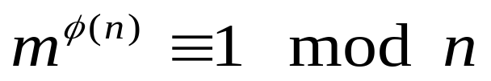

数论基础（续）
欧拉定理
若整数m 和n 互素，则
等价形式
例如：
m=3, n=10; ф(10)=4
m^{ф(n)}=3⁴=81 ; 81 mod 10 = 1
即
81≡ 1 mod 10
3⁴⁺¹ = 243 ≡ 3 mod 10

Slide 101
数论基础（续）
推论：给定两个素数p, q , 两个整数 n, m ，使得n=pq, 0<m<n ； 则对于任意整数k ，下列关系成立：
  m ^{kф(n)+1} ≡ m mod n

Slide 102
RSA算法操作过程
密钥产生
  1. 取两个大素数 p, q , 保密;
  2. 计算n=pq，公开n;
  3. 计算欧拉函数ф(n) =（p-1）(q-1)；
  4. 任意取一个与ф(n) 互素的小整数e, 即
  gcd (e, ф(n) )=1; 1<e< ф(n)
  5. 寻找d, d< ф(n), 使得
  de ≡1 mod ф(n) , de =k ф(n) +1
  公开(e,n)=(5, 119)
  将d 保密，丢弃p, q；
p=7,q=17
n=119
Ф(n)=96
选择e=5
5d=k×96＋1
令 k=4, 得到
求得d=77

Slide 103
RSA 算法加密/解密过程（续）
公开密钥:KU={e, n}
秘密密钥: KR={d, n}
加密过程
  把待加密的内容分成k比特的分组，k≤ log₂n，并写成数字，设为M,则：
    C= Me mod n
解密过程
    M = C^{d} mod n
{5, 119}
{77, 119}
c=m⁵ mod 119
m=c⁷⁷ mod 119

Slide 104
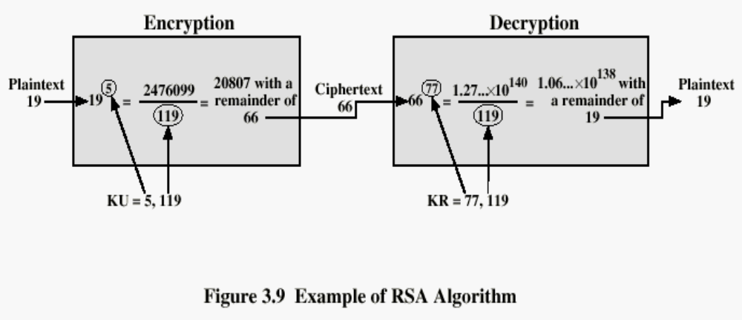
RSA加密过程举例

Slide 105
RSA 算法的安全性
攻击方法
  蛮力攻击：对所有密钥都进行尝试
  数学攻击：等效于对两个素数乘积(n)的因子分解
大数的因子分解是数论中的一个难题
因子分解的进展
十进制数字位数 | 近似比特数 | 得到的数据 | MIPS年
100 | 332 | 1991 | 7
110 | 365 | 1992 | 75
120 | 398 | 1993 | 830
129 | 428 | 1994 | 5000
130 | 431 | 1996 | 500

Slide 106
RSA 算法的性能
速度
  软件实现比DES慢100倍
  硬件实现比DES慢1000倍
 | 512位 | 768位 | 1024位
加密 | 0.03 | 0.05 | 0.08
解密 | 0.16 | 0.48 | 0.93
签名 | 0.16 | 0.52 | 0.97
验证 | 0.02 | 0.07 | 0.08

Slide 107
Diffie–Hellman密钥交换算法
第一个发表的公开密钥算法，1976
用于通信双方安全地协商一个会话密钥
只能用于密钥交换
基于离散对数计算的困难性
主要是模幂运算 a ^{p} mod n

Slide 108
离散对数
对数是指数的反函数： b= a^{i} => i= log_{a} b ;
模运算如何？ b≡ a^{i} mod p => i = log_{a}b mod p ？
素根（Primitive Root）
  a是素数p 的一个素根，如果
  a mod p, a² mod p , …, a^{p-1} mod p 是1到p-1的排列
 |  |  |  | p= 19, a ^{i} mod p, i=1,2,3,…,18
a | a² | a³ | a⁴ | a⁵ | a⁶ | a⁷ | a⁸ | a⁹ | a¹⁰ | a¹¹ | a¹² | a¹³ | a¹⁴ | a¹⁵ | a¹⁶ | a¹⁷ | a¹⁸
1 | 1 | 1 | 1 | 1 | 1 | 1 | 1 | 1 | 1 | 1 | 1 | 1 | 1 | 1 | 1 | 1 | 1
2 | 4 | 8 | 16 | 13 | 7 | 14 | 9 | 18 | 17 | 15 | 11 | 3 | 6 | 12 | 5 | 10 | 1
3 | 9 | 8 | 5 | 15 | 7 | 2 | 6 | 18 | 16 | 10 | 11 | 14 | 4 | 12 | 17 | 13 | 1
4 | 16 | 7 | 9 | 17 | 11 | 6 | 5 | 1 | 4 | 16 | 7 | 9 | 17 | 11 | 6 | 5 | 1
5 | 6 | 11 | 17 | 9 | 7 | 16 | 4 | 1 | 5 | 6 | 11 | 17 | 9 | 7 | 16 | 4 | 1
Notes:
表中的例子表明，2和3是19的素根。

Slide 109
离散对数(续)
对于任何整数b 和素数p 的一个素根a, 可以找到一个唯一的指数i，使得：
b = a^{i} mod p , 其中0≤i≤(p-1)
i 称为 b 的以a 为底模p的离散对数或指数，记为 ind _{a,p} (b)
对比：对数运算： i = log _{a} （b） mod p
ind_{a,p} (1)=0, 因为 a⁰ mod p =1 mod p =1;
ind_{a,p} (a)=1 因为 a¹ mod p =a mod p =a;

Slide 110
离散对数(续)
y = g^{x} mod p
已知g, x , p ，计算y 是容易的，
已知g, y, p ， 计算x 是非常困难的
对比:
已知g,x , 计算 y= g^{x} 是容易的
已知y,g , 计算 log_{g} y 是困难的

Slide 111
Diffie-Hellman 密钥交换过程
全局公开的参数：
q 是一个素数， q=97
a < q , a是q 的一个素根 a=5
A 选择一个私有的X_{A},
X_{A}< q X_{A}=36
计算公开的Y_{A},
Y_{A}= a ^{XA} mod q=50
B 选择一个私有的X_{B},
X_{B}< q X_{B}=58
计算公开的Y_{B},
Y_{B}= a ^{XB} mod q = 44
Y_{A}
Y_{B}
A计算会话密钥
K=(Y_{B}) ^{XA} mod q= 75
B计算会话密钥
K=(Y_{A}) ^{XB} mod q=75
E_{K}(m)

Slide 112
其他公钥密码算法
DSA
  1991年, NIST 提出了 数字签名算法（DSA）,并把它作为用户数字签名标准（DSS），只能用于数字签名。
  算法的安全性也是基于计算离散对数的难度。
  招致大量的反对，理由如下：
    DSA 不能用于加密或密钥分配
    DSA是由 NSA研制的，可能有后门
    DSA的选择过程不公开，提供的分析时间不充分
    DSA比RSA慢（10－40倍）
    密钥长度太小（512位）
    DSA可能侵犯其他专利
    RSA是事实上的标准

Slide 113
其他公钥密码算法(续)
椭圆曲线密码系统
  有限域GF(2^{n})
  运算器容易构造
  加密速度快
  更小的密钥长度实现同等的安全性

Slide 114
信息认证（Message Authentication）
防范主动的攻击
  假冒
  篡改
  重发
必须能够验证
  信息的来源是真实的；
  信息的内容没有被修改；
  信息是新鲜的，即没有被重发或延迟。

Slide 115
信息认证的方法
使用对称密钥（传统密钥）加密的方法
  只有发送方和接受方共享密钥，其他人无法成功的加密信息。
  序列号（Sequence Number）用于防止Replay。
  时间戳（timestamp）用于防止延迟。
无需信息加密的信息认证，考虑以下场景：
  同一个信息广播给多个接收者。
  计算机程序的完整性。

Slide 116
单向散列函数概要
Hash : 哈希函数，杂凑函数，散列函数
  h= H(m)
H 具有如下特性：
  1）可以操作任何大小的报文m；
  2）给定任意长度的m，产生的h的长度固定；
  3）给定m 计算h=H(m) 是容易的；
  4）给定h, 寻找m，使得H(m)=h是困难的；
  5）给定m ，要找到m’,m’≠ m 且 H(m)=H(m’)是计算上不可行的；
  6）寻找任何(x,y) ，x≠y ，使得H(x) =H(y)是计算上不可行的。

Slide 117
简单的散列函数
纵向的奇偶校验码
 | 比特1 | 比特2 | …… | 比特n
分组1 | b₁₁ | b₂₁ | … | b_{n1}
分组2 | B₁₂ | b₂₂ | … | b_{n2}
 | . | . | …
分组m | b_{1m} | b_{2m} |  | b_{nm}
散列码 | C₁ | C₂ |  | C_{n}
Ci= b_{i1} b_{i2} … b_{im}
+
+

Slide 118
MD5 算法简介
Ron Rivest 设计, RFC 1321。
经历过MD2, MD4 不同的版本。
对任意输入均产生128bit的输出。
基于32位的简单操作，易于软件实现。
简单而紧凑，没有复杂的程序和大数据结构。
适合微处理器实现（特别是Intel）。

Slide 119
MD5 产生报文摘要的过程
报文m
1000..0
长度
512
512
512
512
Y₀
Y₁
Y_{q}
Y_{L-1}
512
512
512
512
128
IV
MD5
MD5
…
MD5
…
MD5
Cv_{q+1}
Cv_{L}
cv_{q}
寄存器
cv₁
摘要

Slide 120
MD5 产生报文摘要的过程
Step1: 填充，使报文长度为512的倍数减64
Step2: 附加长度，将填充前的报文长度写入最后的64比特，总长度N=L×512
Step3: 初始化MD 缓存，4个32bit的寄存器（A,B,C,D）,共128 bits
  A= 01 23 45 67
  B= 89 AB CD EF
  C= FE DC BA 98
  D= 76 54 32 10

Slide 121
MD5 产生报文摘要的过程
Step 4 : 处理每个报文分组（512 bits）。算法的核心是4轮循环的压缩函数。
使用一个随机向量 T [i]= 2³² abs (sin (i) )
i=1,2,..64
CV₀= IV
CV_{q+1}= SUM₃₂ ( CV_{q}, RF_{I}[Y_{q} ,RF_{H}[Y_{q} , RF_{G} [Y_{q} ,RF_{F}[Y_{q} ,CV_{q}]]]]
Step 5 : 输出 。 所有L 个 512 bit 的分组处理完之后，第L阶段的输出便是128bit 的报文摘要

Slide 122
MD5 的压缩函数
Y_{q}
CV_{q}
128
512
A
B
C
D
32
F,T[1,…,16] , X[i]
G,T[17,…,32] , X[p₂i]
H,T[33,…,48] , X[p₃i]
I,T[49,…,64] , X[p₄^{i}]
+
+
+
+
CV_{q+1}
128

Slide 123
基本的MD5 操作（单步）
+ : 模 2³²加法
X[k]: 512bit 输入中的第k字节
T[i] ： T 矩阵中第i 个32 bit
A
B
C
D
+
g
X[k]
+
循环 | 原始 函数 | g(b,c,d)
1 | F | (b^c) v(¬b^d)
2 | G | (b^d) v(c^¬d)
3 | H | b xor c xor d
4 | I | c xor (b v ¬d)
T[i]
+
<<<s
+
A
B
C
D

Slide 124
其他散列算法
SHA, SHA-1
  NIST 和NSA共同设计, 用在DSS中
  基于MD4 设计，与MD5 非常相似
  产生160 位 散列值
RIPE-MD
  欧共体RIPE 项目
  128 位散列值

Slide 125

Other Secure HASH functions
 | SHA-1 | MD5 | RIPEMD-160
Digest length | 160 bits | 128 bits | 160 bits
Basic unit of processing | 512 bits | 512 bits | 512 bits
Number of steps | 80 (4 rounds of 20) | 64 (4 rounds of 16) | 160 (5 paired rounds of 16)
Maximum message size | 2⁶⁴-1 bits

Slide 126
消息认证码（MAC）
A 和 B 共享一个密钥K
A 计算散列值 MAC= H(M, K) , 附在M之后发送给B 。
  MAC= MD5( M+K)
  MAC= DES_{K}( MD5(M) )
B 收到M 和H (M,K) 之后计算 H(M,K) 并与收到的MAC比较
A
MAC
M
B
MAC= H(M,K)
MAC’= H(M,K)

Slide 127
使用散列函数的数字签名过程
A: (KU_{a} KR_{a}), KU_{b}
B: (KU_{b} KR_{b}), KR_{a}
M
M
Hash
H(m)
KR_{a}
E_{KRa}(H(m))
= ?
Hash
Encrypt
Decrypt
KU_{a}

Slide 128
基于散列函数的身份认证
简单口令认证
CHAP（Challenge Handshake Authentication Protocol）
client
server
Login ,IDc
IDc, R
MAC=H(R,K)
IDc, MAC
MAC’=H(R,K)
OK / Disconnect
比较MAC’和MAC

Slide 129
对称密钥分配
问题
  密钥必须通过保密信道分配
  密钥的数量O(n²)
  开放的环境

Slide 130
对称密钥分配 (续)
集中式密钥分配中心（KDC）
  每个用户和KDC之间共享一个主密钥 （ master key）,通过可靠的信道分配
  会话密钥（ session key）协商
  A → KDC : 请求访问 B
  KDC → A: K_{a} [K_{ab}], K_{b}[K_{ab}]
  A → B: K_{b}[K_{ab}]
  A←→B: K_{ab}[m]
KDC
K_{a}
K_{b}
A
K_{ab}
B

Slide 131
公开密钥的密钥分配
公开密钥
  公开宣布
  公布到目录服务
A:K_{Pa}
B: K_{Pb}
目录服务
A
E_{KPb}(M)
B
E_{KPa}(M)

Slide 132
PGP模式－私人的信任关系
基于个人之间的信任关系，传递公钥
不适合大范围的、商业应用环境

Slide 133
公钥证书（certificate）
公钥证书的主要内容
身份证主要内容
持有者（Subject）标识
姓名
序列号
身份证号码
公钥（n,e）
照片
有效期
有效期
签发者（Issuer）标识
签发单位
CA的数字签名
签发单位盖章、防伪标志

Slide 134
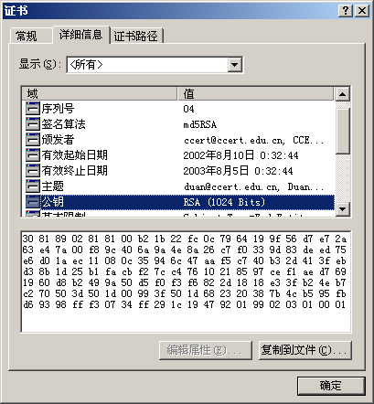
公钥证书实例
公钥证书的种类与用途
  CA
  Personal
  Code Signing
  Server
证书回收列表（CRL）

Slide 135
Certificate:
Data:
Version: 3 (0x2)
Serial Number: 1 (0x1)
Signature Algorithm: md5WithRSAEncryption
Issuer: C=CN, ST=Beijing, L=Tsinghua, O=CERNET, OU=CCERT,
CN=ccert-ca/Email=dhx@ccert.edu.cn
Validity
Not Before: Aug 27 22:17:42 2002 GMT
Not After : Aug 27 22:17:42 2003 GMT
Subject: C=CN, ST=Beijing, L=Tsinghau, O=CERNET, OU=ccert,
CN=ra.ccert.edu.cn/Email=dhx@cernet.edu.cn
Subject Public Key Info:
Public Key Algorithm: rsaEncryption
RSA Public Key: (1024 bit)
Modulus (1024 bit):
00:c6:98:53:55:cb:61:d3:50:18:29:6d:37:55:e2:
36:d2:90:5f:f0:d4:cb:28:74:a7:38:b0:b3:5e:84:
71:97:76:65:d3:3c:59:8a:35:a8:85:86:64:5c:fc:
78:3d:c4:d0:23:52:1b:f9:6c:35:0e:b8:73:ad:ac:
33:1d:5d:dd:88:11:60:eb:24:88:30:38:12:63:50:
96:cb:8e:84:4b:f1:c8:a0:60:1c:e1:b3:b9:c0:cf:
19:20:50:8d:8a:97:eb:91:94:56:06:12:bd:9a:2c:
1a:b4:11:23:cd:a4:f8:a3:ce:de:f8:47:6b:0a:fe:
13:9b:89:e7:f1:96:e7:60:9d
Exponent: 65537 (0x10001)

Slide 136
X509v3 extensions:
X509v3 Basic Constraints:
CA:FALSE
Netscape Cert Type:
SSL Client, S/MIME, Object Signing
Netscape Comment:
OpenSSL Generated Certificate
X509v3 Subject Key Identifier:
EE:73:AA:36:92:D3:19:78:2F:5E:4A:04:38:7C:57:95:8D:14:0A:E1
X509v3 Authority Key Identifier:
keyid:89:87:06:B7:E1:95:7B:19:64:92:5A:9B:7C:22:71:27:7B:97:5E:A8
DirName:/C=CN/ST=Beijing/L=Tsinghua/O=CERNET/OU=CCERT/
CN=ccert-ca/Email=dhx@ccert.edu.cn
serial:00
Signature Algorithm: md5WithRSAEncryption
3a:53:95:a0:e6:d5:dd:17:16:c5:61:22:f8:15:69:2f:b9:b6:
25:e8:69:36:c5:cf:f2:f0:67:c8:5d:76:ad:1e:2c:29:b0:9e:
86:38:fa:69:89:62:6b:f5:71:ff:52:ee:18:1b:36:ed:a0:3f:
81:19:6e:e6:86:fc:c3:b5:5a:e5:df:38:6c:25:21:90:d1:80:
f2:fc:6a:4a:a5:83:9d:50:8b:d2:72:32:c1:4b:61:5e:32:38:
2e:73:46:ac:fb:38:6d:a7:ff:75:38:6a:c8:8f:89:90:81:31:
e6:e9:75:8f:2d:8b:0a:bb:fb:c6:b2:b5:1d:54:96:08:b8:98:
e1:23

Slide 137

公钥基础设施(PKI)
签发证书、证书回收列表
PKI是用于发放公开密钥的一种渠道
CA
RA
Directory
  大量的查询操作
  少量的插入、删除和修改
Directory
CA
RA
注册
用户
用户

Slide 138

公钥基础设施（PKI）
X509 证书的层次管理结构
中科院
Root-CA
CA
. . .
CA
中国科技大学
CA
CA
CA
XX系

Slide 139
主要内容
计算机网络安全基础
密码学基础及其应用
IP层安全机制IPSec
分布式拒绝服务攻击DDoS防范

Slide 140
IPSec Overview
IPSec is an Internet standard for network layer security
components:
  an authentication protocol (Authentication Header – AH)
  a combined encryption and authentication protocol (Encapsulated Security Payload – ESP)
  key management protocols (the default is ISAKMP/Oakley)
IPSec is mandatory for IPv6 and optional for IPv4

Slide 141
IPSec services
ESP
(encryption and
authentication)
ESP
(encryption only)
AH
integrity
x
x
data origin
authentication
x
x
replay detection
x
x
x
confidentiality
x
x
limited traffic flow
confidentiality
x
x

Slide 142
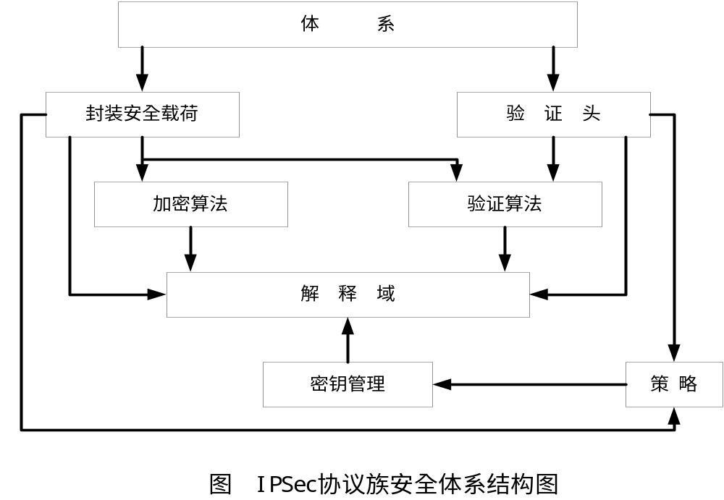
IPSec协议族结构

Slide 143
Security associations (SA)
an SA is a one-way relationship between a sender and a receiver system
an SA is used either for AH or for ESP but never for both
an SA is uniquely identified by three parameters
  Security Parameters Index (SPI)
    a bit string assigned to the SA
    carried in AH and ESP headers to allow the receiving party to select the SA which must be used to process the packet
  IP destination address
    address of an end-system or a network element (e.g., router)
  security protocol identifier
    indicates whether the SA is an AH or an ESP SA

Slide 144
SA parameters
sequence number counter
  counts the packets sent using this SA
sequence counter overflow flag
  indicates whether overflow of the sequence number counter should prevent further transmission using this SA
anti-replay window
  used to determine whether an inbound AH or ESP packet is a replay

Slide 145
SA parameters(Cont.)
AH / ESP information
  algorithm, key, and related parameters
lifetime
  a time interval or byte count after which this SA must be terminated
protocol mode
  tunnel or transport mode
path MTU
  any observed maximum transmission unit

Slide 146
SA selectors
Security Policy Database (SPD)
  each entry defines a subset of IP traffic and points to the SAs to be applied to that traffic
  subset of IP traffic is defined in terms of selectors
    destination IP address (single, enumerated list, range, or mask)
    source IP address (single, enumerated list, range, or mask)
    transport layer protocol (single, enumerated list, or range)
    destination port (single, enumerated list, range, or wildcard)
    …

Slide 147
SA selectors (Cont.)
outbound processing
  compare the selector fields of the packet to the values in the SPD
  determine which SAs should be used for the packet and their SPIs
  do the required IPSec processing

Slide 148
Modes of operation
transport mode
  provides protection primarily for upper layer protocols
  protection is applied to the payload of the IP packet
    ESP in transport mode encrypts and optionally authenticates the IP payload but not the IP header
    AH in transport mode authenticates the IP payload and selected fields of the IP header
  usually used between end-systems

Slide 149
Modes of operation
tunnel mode
  provides protection to the entire IP packet
  the entire IP packet is considered as payload and encapsulated in another IP packet (with potentially different source and destination addresses)
    ESP in tunnel mode encrypts and optionally authenticates the entire inner IP packet
    AH in tunnel mode authenticates the entire inner IP packet and selected fields of the outer IP header
  usually used between security gateways (routers, firewalls)

Slide 150
Authentication Header – AH
Next header
  type of header immediately following this header (e.g., TCP, IP, etc.)
Payload length
  length of AH (in 32 bit words) minus 2
  e.g., 4 if Authentication data is 3x32 bits long
Security Parameters Index
  identifies the SA used to generate this header
Sequence number
  sequence number of the packet
Authentication data
  a (truncated) MAC (default length is 3x32 bits)
0
8
16
31
Next
header
Payload
length
Reserved
Security Parameters Index (SPI)
Sequence number
Authentication data
(variable length)

Slide 151
Replay detection
replay: the attacker obtains an authenticated packet and later transmits (replays) it to the intended destination
receiver has an anti-replay window of default size W = 64
last received packet
packets received
window (of size 7)
...
...
dropped
dropped
if MAC is
correct then
mark
otherwise
drop
advance
window

Slide 152
MAC
implementations must support
  HMAC-MD5-96
  HMAC-SHA1-96
the MAC is calculated over
  IP header fields that do not change in transit
  the AH header fields except the Authentication data field
  entire upper layer protocol data
the fields not covered by the MAC are set to 0 for the calculation
Header
checksum
TTL
IP
0000
0000...
AH
0000...
MAC
Authentication data
payload

Slide 153
AH in transport and tunnel mode
original IPv4 packet
original
IP header
TCP/UDP
header
data
AH in transport mode
original
IP header
AH
TCP/UDP
header
data
authenticated except for mutable fields in the IP header
AH in tunnel mode
new
IP header
AH
original
IP header
TCP/UDP
header
data
authenticated except for mutable fields in the outer IP header

Slide 154
Encapsulating Security Payload – ESP
0
16
24
31
Security Parameters Index
  identifies the SA used to generate this encrypted packet
Sequence number
payload
  transport level segment (transfer mode) or encapsulated IP packet (tunnel mode)
padding
  variable length padding
Pad length
Next header
  identifies the type of data contained in the header
Authentication data
  a (truncated) MAC computed over the ESP packet (SPI ... Next Header)
Security Parameters Index (SPI)
Sequence number
payload
(variable length)
padding (0-255 bytes)
Pad
length
Next
header
Authentication data
(variable length)

Slide 155
Encryption algorithms
encryption
  applied to the payload, padding, pad length, and next header fields
  implementations must support DES-CBC
  other suggested algorithms: 3DES, RC5, IDEA, 3IDEA, CAST, Blowfish

Slide 156
MAC algorithms
MAC
  default length is 3x32 bits
  implementations must support HMAC-MD5-96 and HMAC-SHA1-96
  MAC is computed over the SPI, sequence number, and encrypted payload, padding, pad length, and next header fields
  unlike in AH, here the MAC does not cover the preceding IP header

Slide 157
ESP in transport and tunnel mode
original IPv4 packet
original
IP header
TCP/UDP
header
data
ESP in transport mode
original
IP header
ESP
header
TCP/UDP
header
data
ESP
trailer
ESP
MAC
encrypted
authenticated
ESP in tunnel mode
new
IP header
ESP
header
original
IP header
TCP/UDP
header
data
ESP
trailer
ESP
MAC
encrypted
authenticated

Slide 158
Combining security associations
basic ESP-AH combination
  apply ESP in transport mode without authentication
  apply AH in transport mode
original
IP header
AH
ESP
header
TCP/UDP
header
data
ESP
trailer
authenticated except for mutable fields in the IP header

Slide 159
Combining security associations (Cond.)
basic AH-ESP combination
  apply AH in transport mode
  apply ESP in tunnel mode without authentication
new
IP header
ESP
header
original
IP header
AH
TCP/UDP
header
data
ESP
trailer
authenticated except for mutable fields in the inner IP header

Slide 160


Combining security associations (Cond.)
case 1: host-to-host security
one or more SAs
local
intranet
Internet
local
intranet

Slide 161
Combining security associations (Cond.)
case 2: gateway-to-gateway security
single tunnel SA
local
intranet
Internet
local
intranet

Slide 162
Combining security associations (Cond.)
case 3: host-to-gateway security
single tunnel SA
Internet
local
intranet

Slide 163
Combining security associations (Cond.)
combinations of the 3 cases
single tunnel SA
one or more SAs
local
intranet
Internet
local
intranet

Slide 164
Key management
two types must be supported by implementations
  Manual: system administrator configures each system with the necessary keys
  Automated: on-demand creation of keys for SAs
default automated method is ISAKMP/Oakley
  Oakley key determination protocol
    a key exchange protocol based on Diffie-Hellman
    provides added security (e.g., authentication)
  ISAKMP – Internet Security Association and Key Management Protocol
    provides a framework for key exchange
    defines message formats that can carry the messages of various key exchange protocols

Slide 165
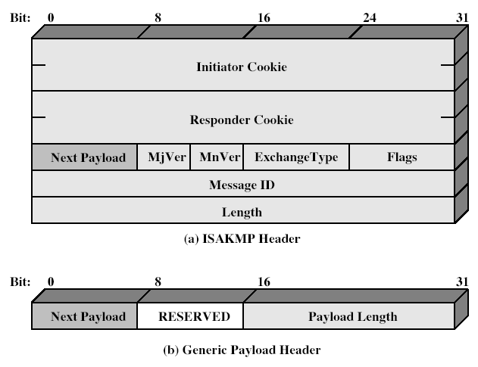
ISAKMP
Notes:
Stallings Fig 16-12.

Slide 166
主要内容
计算机网络安全基础
密码学基础及其应用
IP层安全机制IPsec
分布式拒绝服务攻击DDoS防范

Slide 167
拒绝服务攻击
拒绝服务（denial-of-service, DoS）的攻击方式有很多种，从广义上来说，任何可以通过合法的方式使服务器不能提供正常服务的攻击手段都属于DoS攻击的范畴。
最基本的DoS攻击手段是利用合理的服务请求来占用过多的服务器资源，从而使合法用户无法得到服务器的响应。
被攻击的受害者可以包括联网主机、路由器或者是整个网络。

Slide 168
拒绝服务攻击
最简单的攻击方法是利用系统的设计漏洞。
  ping-of-death。
  teardrop，它主要是利用系统重组IP分组过程中的漏洞。
另一种类型的攻击方式是利用计算量很大的任务耗尽被攻击主机的CPU资源。
  加密解密操作。
  基于Diffie-Hellman协议的密钥计算。

Slide 169
分布式拒绝服务攻击（DDoS）
它不依赖于任何特定的网络协议，也不利用任何系统漏洞。
通常的攻击方式
  攻击者首先利用系统的管理漏洞逐渐掌握一批傀儡主机的控制权；
  当攻击者觉得时机成熟时，控制这些傀儡主机同时向被攻击主机发送大量无用的分组；
  这些分组或者耗尽被攻击主机的CPU资源，或者耗尽被攻击主机的网络连接带宽（或者两者都耗尽）导致被攻击主机不能接受正常的服务请求，从而出现拒绝服务现象。

Slide 170
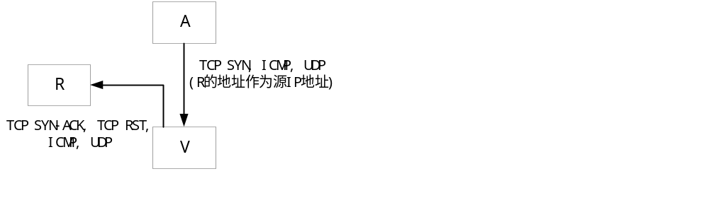
直接攻击
攻击者直接向被攻击主机发送大量攻击分组。攻击分组可以是各种类型，比如TCP，ICMP和UDP，也可以是这些分组的混合。
Notes:
使用TCP作为攻击分组时，最常见的攻击方式是TCP SYN洪泛（SYN Flooding），这种攻击利用了TCP的三次握手机制。使用这种攻击方式的攻击者向被攻击主机的TCP服务器端口发送大量的TCP SYN分组。如果该端口正在监听连接请求，那么被攻击主机将通过发送SYN-ACK分组对每个TCP SYN分组进行应答。由于攻击者发送的分组的源地址往往是随机生成的，因此，SYN-ACK分组将被发往对应随机源地址的主机R，当然也就不可能建立TCP连接 。

Slide 171
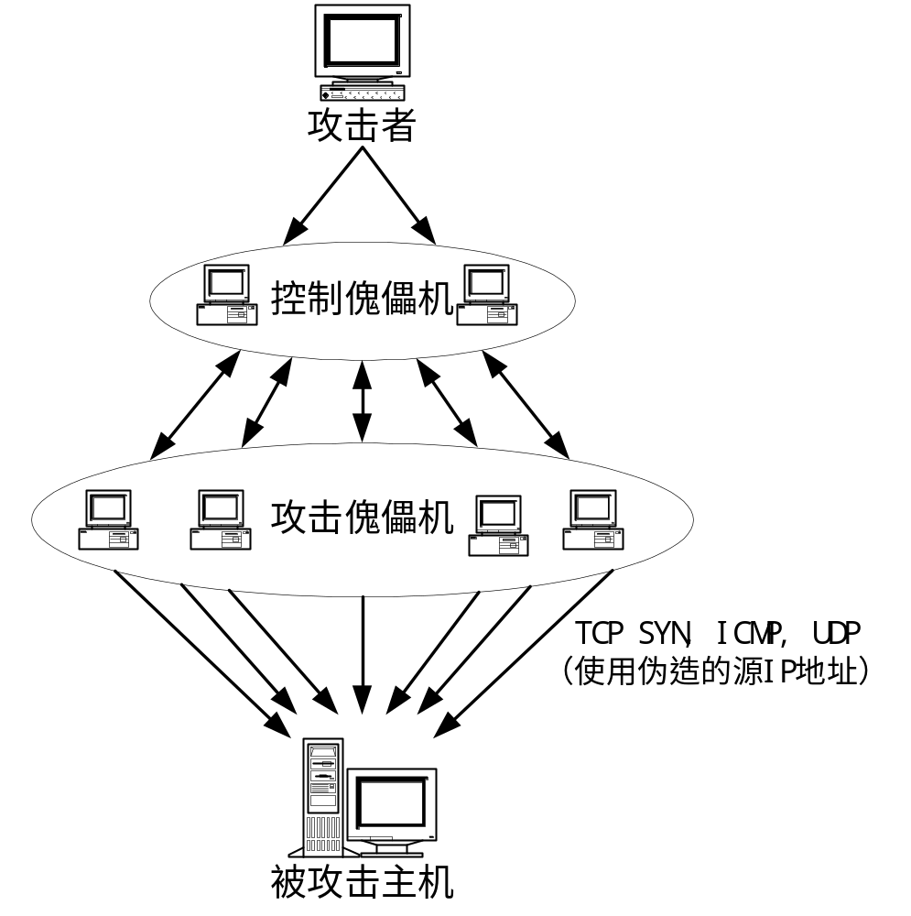
直接攻击的攻击网络
在进行直接攻击之前，攻击者首先建立一个DDoS攻击网络，攻击网络由一台或者多台攻击主机，一些控制傀儡机和大量的攻击傀儡机组成。
攻击主机是攻击者实际控制的主机，攻击者通过攻击主机运行扫描程序来寻找有安全漏洞的主机并植入DDoS的傀儡程序。
每台攻击主机控制一台或者多台控制傀儡机，每台控制傀儡机又和一组攻击傀儡机相连。

Slide 172
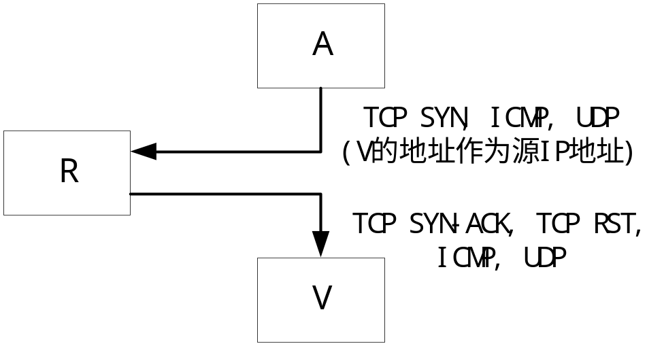
反射攻击
反射攻击是一种间接攻击，在反射攻击中，攻击者利用中间结点（包括路由器和主机，又称为反射结点）进行攻击。
攻击者向反射结点发送大量需要响应的分组，并将这些分组的源地址设置为被攻击主机的地址。
由于反射结点并不知道这些分组的源地址是经过伪装的，反射结点将把这些分组的响应分组发往被攻击主机。

Slide 173
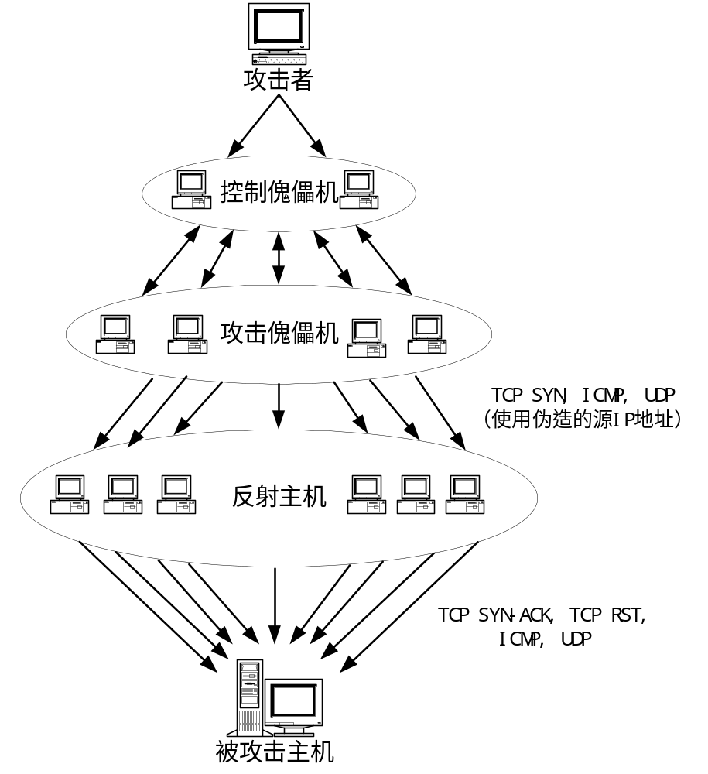
反射攻击的攻击网络
发起反射攻击之前，必须有一组预先确定的反射结点。
  DNS服务器
  HTTP服务器
  路由器
攻击分组的数量由反射结点的数量，分组发送速率和反射分组的大小决定。

Slide 174
DDoS攻击防范
三条防线
  首先是做好DDoS攻击的预防工作。
  其次是在攻击发生时能够迅速进行攻击检测并实施过滤。
  第三是在攻击过程中或者攻击结束后进行攻击源追踪和标识。
这三条防线必须协同工作以取得最佳的防范效果。

Slide 175
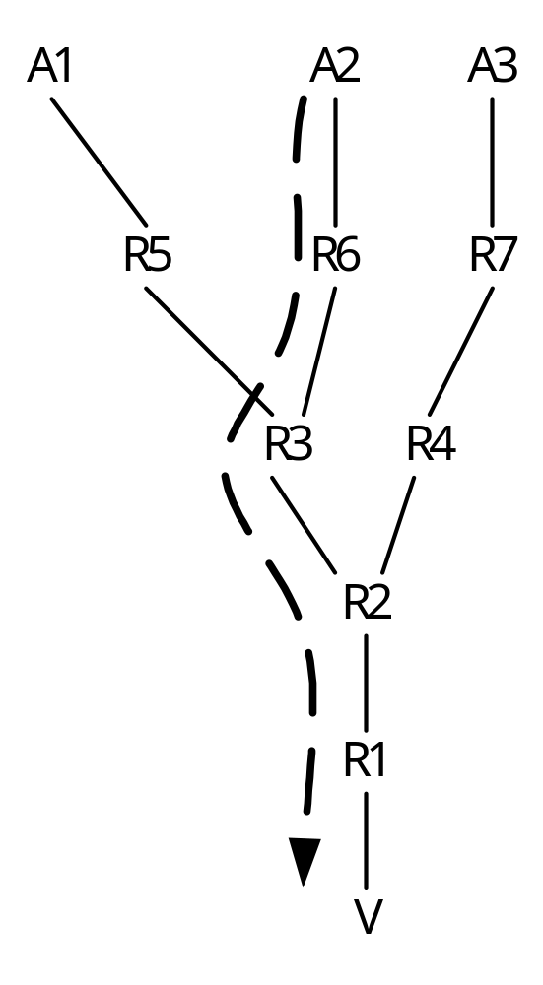
IP Traceback
V表示被攻击主机或者是主机前端的防火墙设备。每个可能的攻击者Ai都是以V为根的树的叶子结点，而Ri表示网络中的路由器。从Ai到被攻击主机的攻击路径是Ai和V之间的路由器的有序列表。
  左图中给出了从A2到V的一条攻击路径(R6, R3, R2, R1)。
精确的traceback问题是当攻击发生时确定每个攻击者的攻击路径和攻击发起点。
Notes:
Stefan Savage, David Wetherall, Anna Karlin, and Tom Anderson. Network Support for IP Traceback. IEEE/ACM Transactions on Networking. Vol.9,no.3, June 2001,pp:226-237.

Slide 176
概率分组标记
当分组到达路由器时，以某种概率标记分组的部分路径信息。
  虽然每个分组只包括了路径的部分信息，但是当真正的攻击发生时往往会有大量的攻击分组，这样被攻击主机就可以得到足够的信息恢复出完整的攻击路径。
任何概率分组标记算法都包括两个组成部分：
  由路由器执行的标记过程和由被攻击主机执行的路径恢复过程。
  分组标记算法的效率通常由收敛时间来衡量，收敛时间的含义是被攻击主机至少需要多少个分组才能恢复出攻击路径。
Notes:
Stefan Savage, David Wetherall, Anna Karlin, and Tom Anderson. Network Support for IP Traceback. IEEE/ACM Transactions on Networking. Vol.9,no.3, June 2001,pp:226-237.

Slide 177
概率分组标记
最简单的标记算法可以采用类似于IP记录路由选项的机制。
  当分组通过路由器时将路由器的地址加到分组的尾部。这样，被攻击主机收到的每个分组都包括了一条完整的攻击路径。
该算法的收敛时间很快，只需要一个分组。
在实际中很难推广。
  会造成分组长度不可估计。
  分组长度的不断增加还会带来分片和MTU发现等新的问题。

Slide 178
概率分组标记
让每个分组只记录路径中的一个结点而不是整个路径。这样分组头部中只需要预留32位保存结点的IP地址域就可以了。当收到分组时，每个路由器以概率p将自己的地址写入结点域。当被攻击主机收到足够多的攻击分组时，它就可以恢复出一条完整的路径。
假定每个路由器的标记概率都是p，那么越靠近被攻击主机的路由器的标记概率越高，利用这一简单规则就可以恢复出攻击路径。
只要p大于0.5，该算法对于单攻击者问题就是有效的。该算法的主要问题是收敛时间太长，假定攻击路径长度为15，标记概率为0.51，那么需要42000个分组才能保证从最远的路由器收到一个标记分组。如果需要以95%的概率保证攻击路径的顺序是正确的，那么需要的标记分组数量还要再多七倍。另外，当同时存在多个攻击者时，由于在同一个距离上有多个路由器，因此不能恢复出正确的多条攻击路径。
Notes:
Stefan Savage, David Wetherall, Anna Karlin, and Tom Anderson. Network Support for IP Traceback. IEEE/ACM Transactions on Networking. Vol.9,no.3, June 2001,pp:226-237.

Slide 179
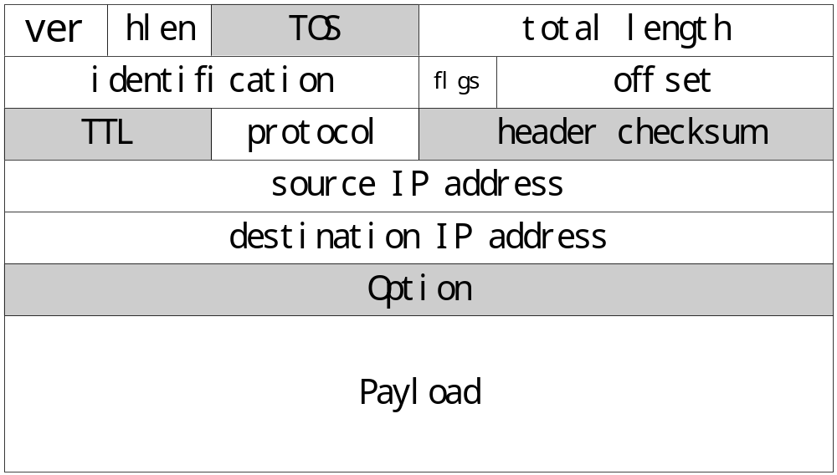
基于哈希的IP traceback
使用审计技术的源路径隔离引擎（Source Path Isolation Engine, SPIE）。SPIE可以对单个分组进行源追踪。流量审计通过计算和存储每个分组的32位哈希摘要来进行，而不需要存储分组本身。这样一方面降低了存储需求，另一方面可以避免SPIE被用于窃听网络流量的内容。
上图给出了SPIE中用于哈希函数输入的分组域，包括IP头部的不变部分和负载的前8个字节，图中的灰色部分不作为哈希的输入。作者通过模拟指出，用这28个字节来表示分组，冲突概率非常低（在155M的广域网接口上只有0.00092%）。
Notes:
Alex C. Snoeren, Carig Partridge, and Luis A. Sanchez et al. Hash-Based IP Traceback. In Proceedings of ACM SIGCOMM. 2001.

Slide 180
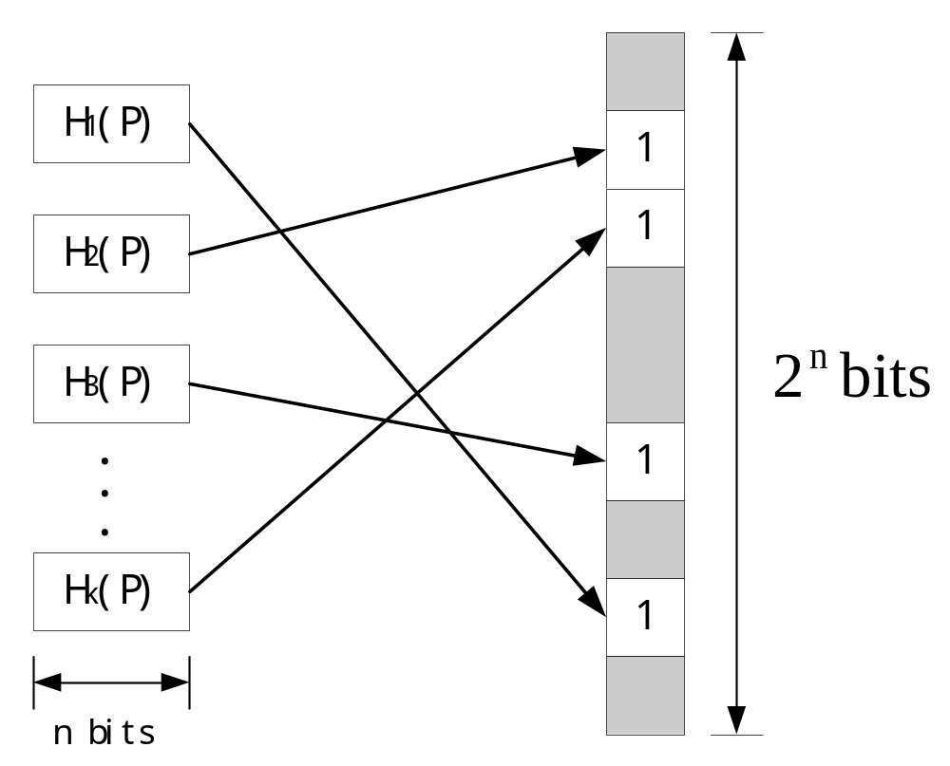
基于哈希的IP traceback
Notes:
为经过路由器的每个分组都保存一份摘要值将耗费大量的存储空间，因此SPIE使用了具有很高的空间效率的Bloom过滤器作为记录摘要的数据结构。Bloom过滤器用独立的一致的哈希函数为每个分组计算k个不同的分组摘要，然后使用n位结果标识2^{n}大小的位数组。数组初始化为0，根据收到分组的计算结果把相应的位标识为1，如上图所示。成员测试通过对分组计算k个摘要来进行，如果其中有一个结果对应的位是0，那么表中就没有该分组，如果所有位都是1，那么该分组有很大可能保存在表中，当然，也可能出现哈希冲突，而冲突比例是可以控制的。

Slide 181
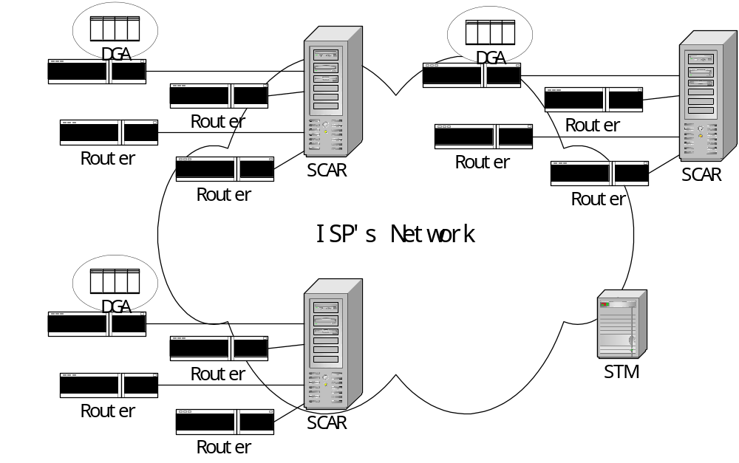
SPIE的体系结构
Notes:
具有SPIE能力的路由器维护保存最近转发的分组流量的摘要的缓冲区。如果某个分组被入侵检测系统判断为具有危害性，那么入侵检测系统将向SPIE发出查询请求，查询该分组的摘要信息。查询的结果可以用模拟的反向路径洪泛算法来构造表示分组源的攻击图。
在SPIE中，分组审计，查询处理，攻击图生成都由不同的部分完成。上图给出了SPIE的总体结构。每个具有SPIE能力的路由器都有一个相关的数据生成代理（Data Generation Agent, DGA），DGA为离开路由器的分组计算摘要并保存在位映射的摘要表中。根据路由器的资源限制，只能在DGA中保存一段时间的摘要表，摘要表可以被传送到SPIE搜集和缩减代理（SPIE Collection and Reduction Agent, SCAR）进行长期保存和分析。由于网络拓扑结构的复杂性，一个ISP通常需要多个SCAR，每个负责一定的区域，各个SCAR产生的攻击图在SPIE追踪管理器（SPIE Traceback Manger, STM）处合并成完整的攻击图。
当入侵检测系统需要对某个分组进行追踪时，它需要向STM提供分组P，被攻击路由器V（STM要求入侵检测系统提供实际被攻击主机的接入路由器作为参数）和攻击时间T。收到查询请求后，STM通过加密验证请求的来源和完整性，这一步骤是必须的，否则STM就有可能成为DDoS攻击的目标。通过认证后，STM立刻要求SCAR查询自己负责的DGA，这里时间因素很关键，因为DGA中只保存了最近的流量摘要，当DGA中的摘要转移到SCAR后，时间要求就不那么重要了。SCAR在DGA数据的基础上给出部分攻击图，STM根据这些部分攻击图构造完整的攻击图并返回给入侵检测系统。

Slide 182
基于路由的分组过滤策略
把输入分组过滤功能扩展到Internet核心。该策略在Internet中部署多个分布式的分组过滤器，这些分组过滤器根据收到的分组的源和目的地址以及BGP路由信息检查收到的分组是否来自正确的链路。如果分组从一个不应该到达的链路到达，那么就认为这个分组是攻击分组（至少是恶意分组）并将其丢弃。由于Internet的路由是在不断变化的，因此被丢弃的分组也可能是正常分组。
模拟实验结果表明，如果在Internet中的18%以上的自治系统都部署了分组过滤器，那么大部分的源地址欺骗分组将被过滤掉。另外，该策略的效率还和Internet中自治系统的互联结构有关。
Notes:
Kihong Park, and Heejo Lee. On the Effectiveness of Route-Based Packet Filtering for Distributed DoS Attack Prevention in Power-Law Internets. In Proceedings of ACM SIGCOMM. 2001.

Slide 183
分布式入侵检测
分布式入侵检测策略（distributed attack detection, DAD）。DAD策略将典型的入侵检测系统的功能扩展到Internet核心网络。DAD在网络中部署多个分布式的检测系统，根据网络的异常行为来判断是否出现了DDoS攻击行为。DAD首先定义一组正常的网络流量范式，并判断网络流量是否严重偏离了正常的范式。
  例如，某种特定类型的分组的流量值就可以作为检测DDoS攻击的参数。DDoS检测还可以根据已知的攻击模式来判定。例如，已知使用Trinoo的攻击者和控制傀儡机通过TCP的27665端口通信，而控制傀儡机和攻击傀儡机则通过UDP的27444端口进行通信。
在DAD策略中，把一组检测系统放置到Internet中，这些检测系统监控并分析经过它们的流量。由于每个检测系统只能观察到部分的异常信息，因此检测系统之间需要相互交换观察信息来发现DDoS攻击现象。
DAD策略可以检测出反射攻击，只要反射攻击造成的网络行为偏离了正常范式。但是DAD必须在DDoS攻击持续5分钟以上的条件下才能检测出存在攻击现象。
Notes:
K. K. Wan, and R. Chang. Engineering of a Global Defense Infrastructure for DDoS Attacks. In Proceedings of IEEE International Conference on Networks. Aug. 2002.

Slide 184
DDoS攻击防范的前景
加密和认证技术是最终的解决方案。
需要用户，网络管理员和ISP共同努力，一方面用户需要提高安全意识，防止系统被攻击者利用；管理员也需要切实负起责任。另一方面，需要ISP之间的通力合作。

Slide 185
总结
没有绝对的安全，“道高一尺，魔高一丈”。安全是永恒的研究主题。
计算机网络安全体系结构期待突破。
  IPSec只是IP层的解决方案，并不完整。
  需要建立整个Internet范围的认证方案。
DDoS是一个难以解决的问题。
  除非全面采用IPSec等类似技术，但是这违背了Internet的开放性的特点，左右为难。
病毒和恶意代码是另一个难以解决的问题。

